Slide 1
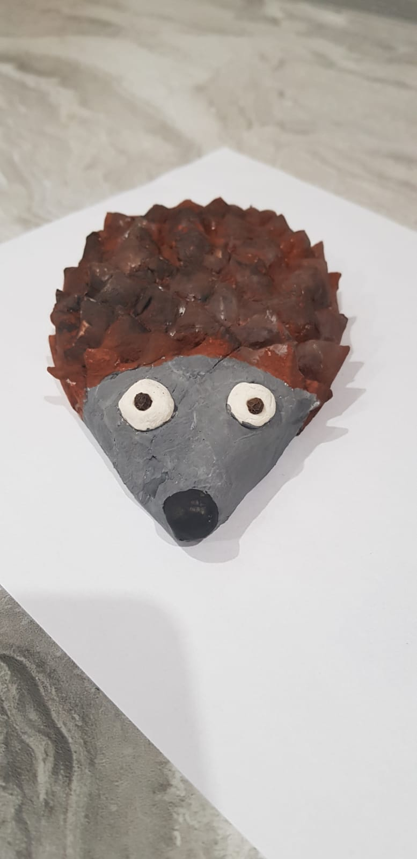
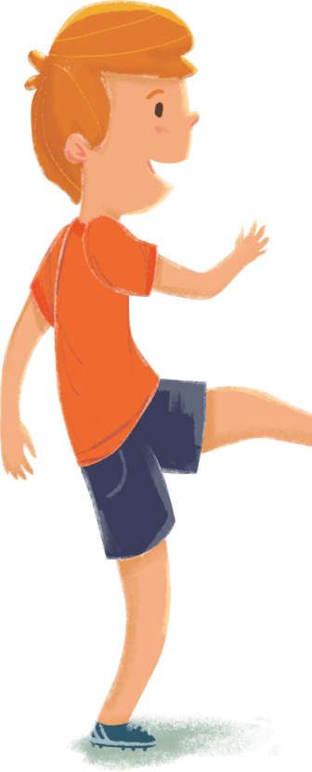
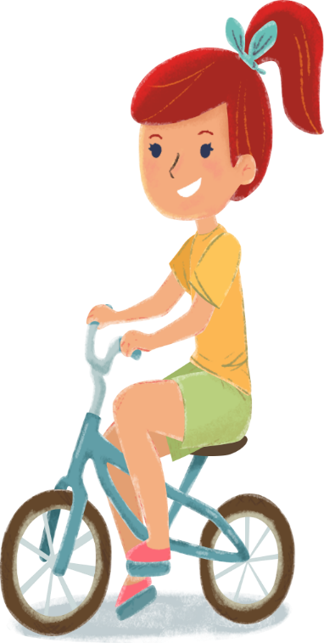
1.PII 6.grupa – «Ezītis»
Pirmsskolas izglītības skolotājas - Irina Laizāne, Tatjana Kokina.

Slide 2
TEMATS: Kā rodas ēnas? .
Ziņa bērnam: Ēna rodas, ja gaisma savā ceļā sastop šķēršļus.
Sasniedzamais rezultāts: Saskata sakarības un skaidro, kā rodas ēnas, kā tās maina lielumu un virzienu.
Vērtības un tikumi: BRĪVĪBA drosme, centība. Plānot, vadīt savu izziņas procesu un reflektēt par to.

Slide 3
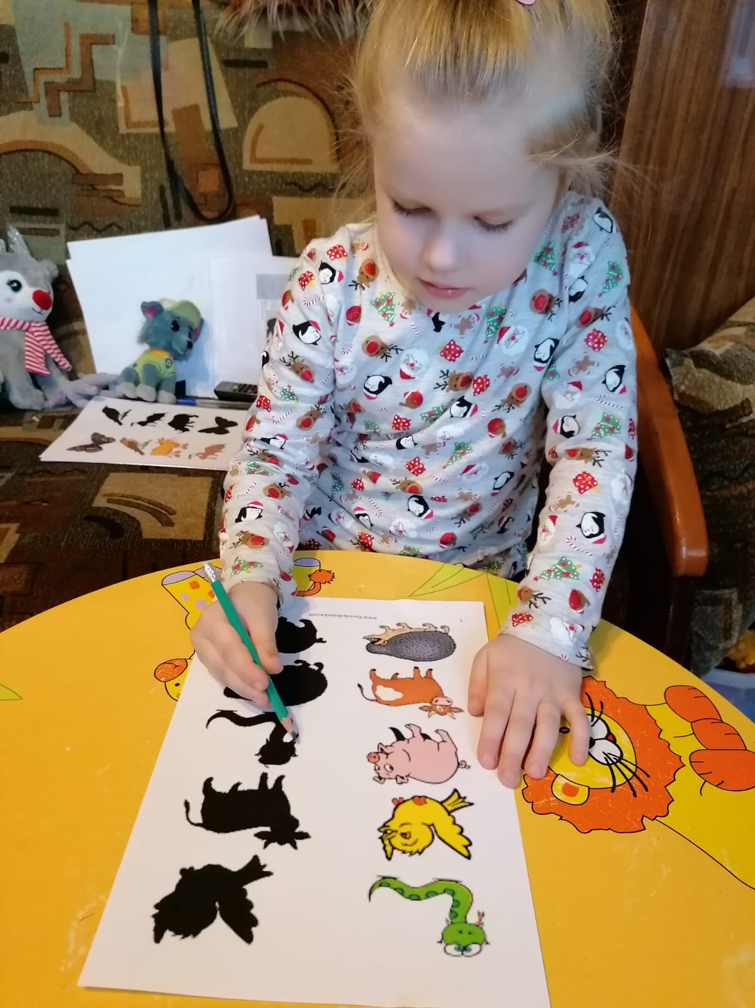
Mums patīk pildīt uzdevumus neskatoties ne uz ko…

Slide 4
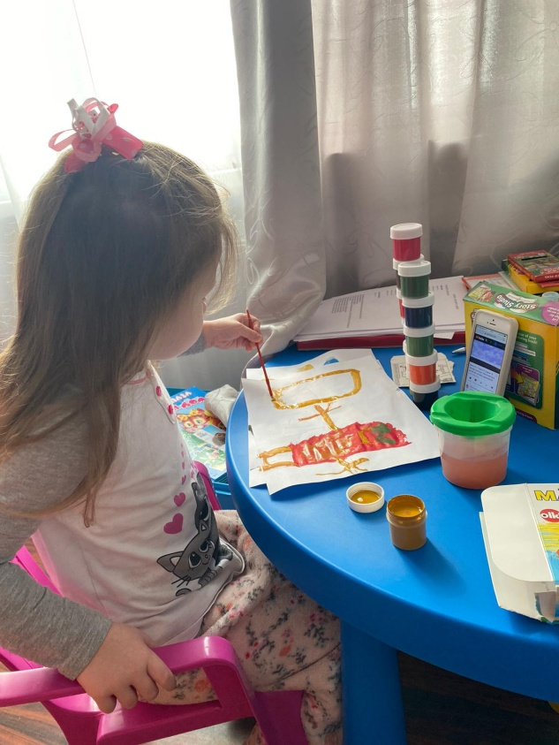
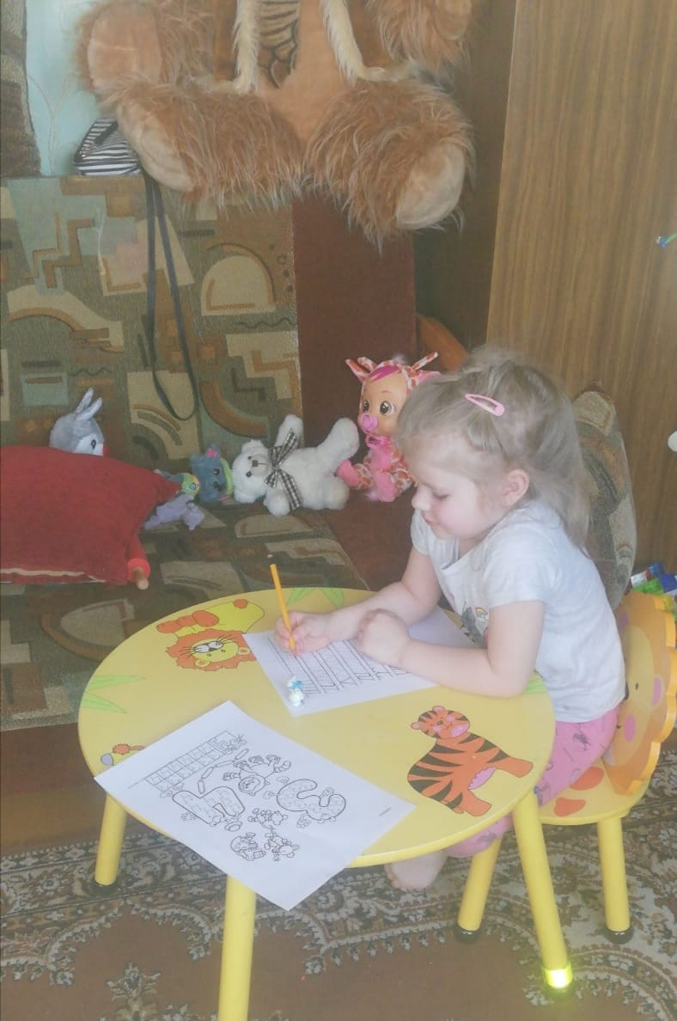
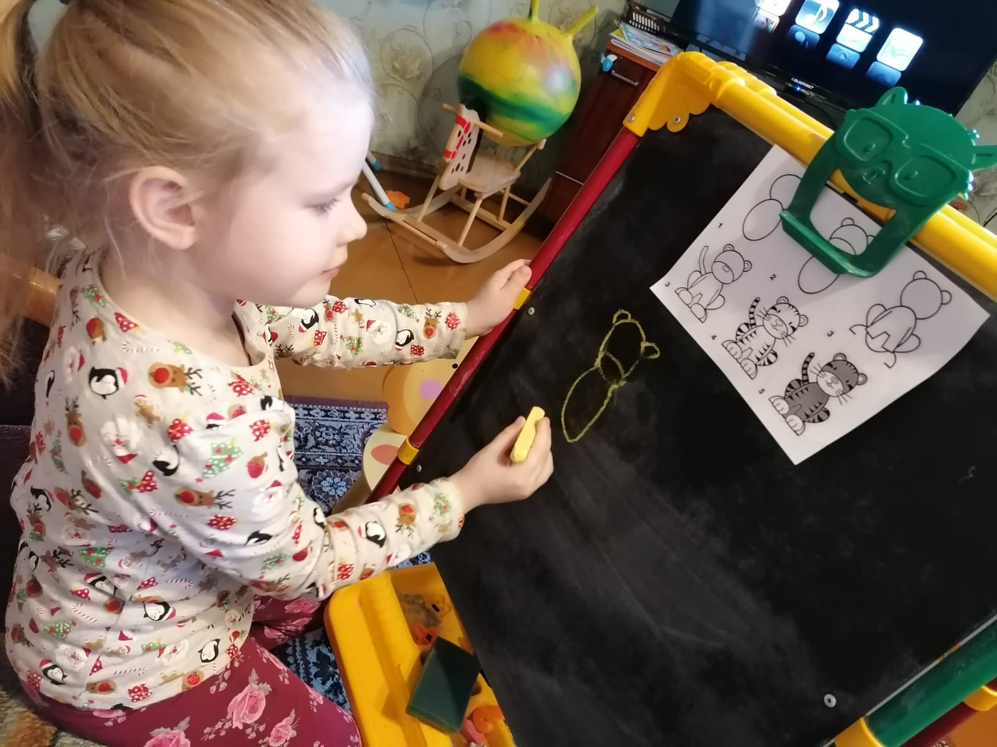
Sociālā un pilsoniskā joma
Saprot, pie kā un kādā gadījumā vērsties pēc palīdzības, kad jūtas slikti vai nedroši; nosauc ārkārtas palīdzības izsaukumu numuru 112.
Veic patstāvīgi izvēlētu vai piedāvātu darbību.

Slide 5
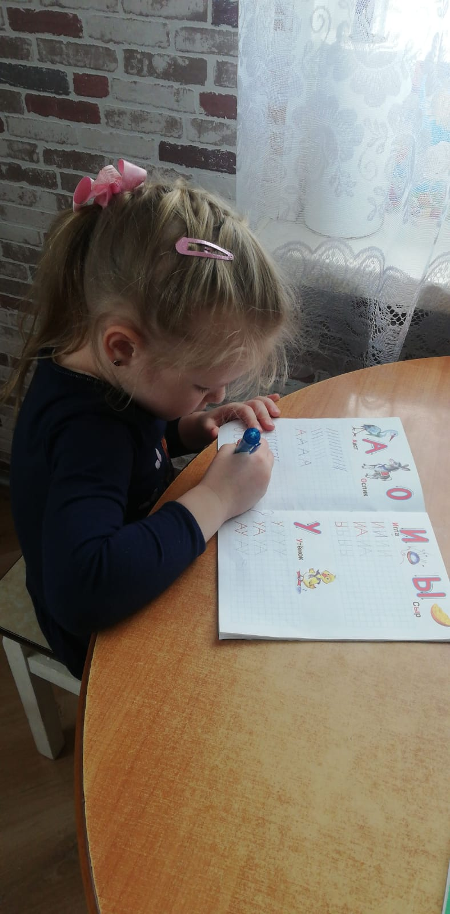
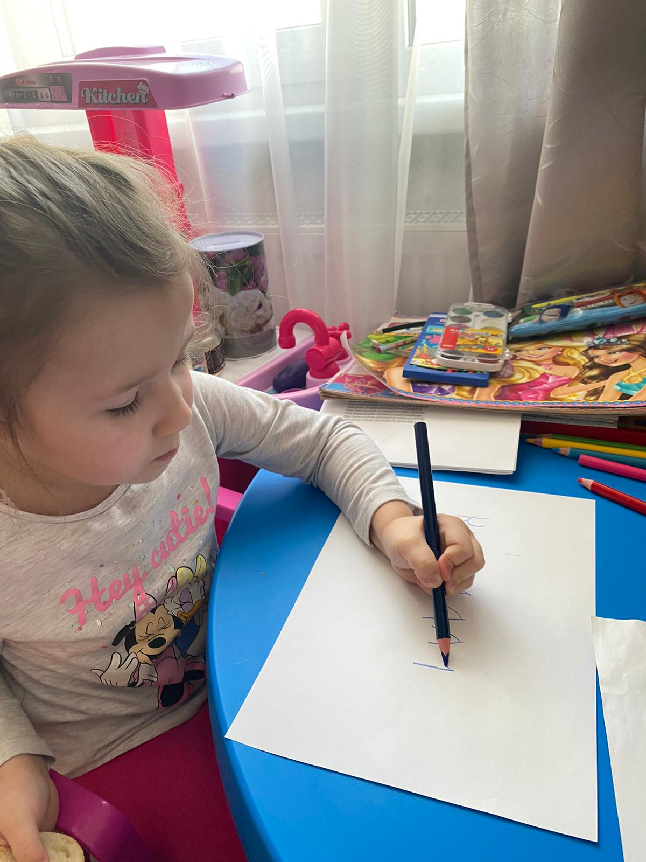
Valodu joma: Mazākumtautību valoda
Skaņu apzīmē ar atbilstošu burtu.

Slide 6
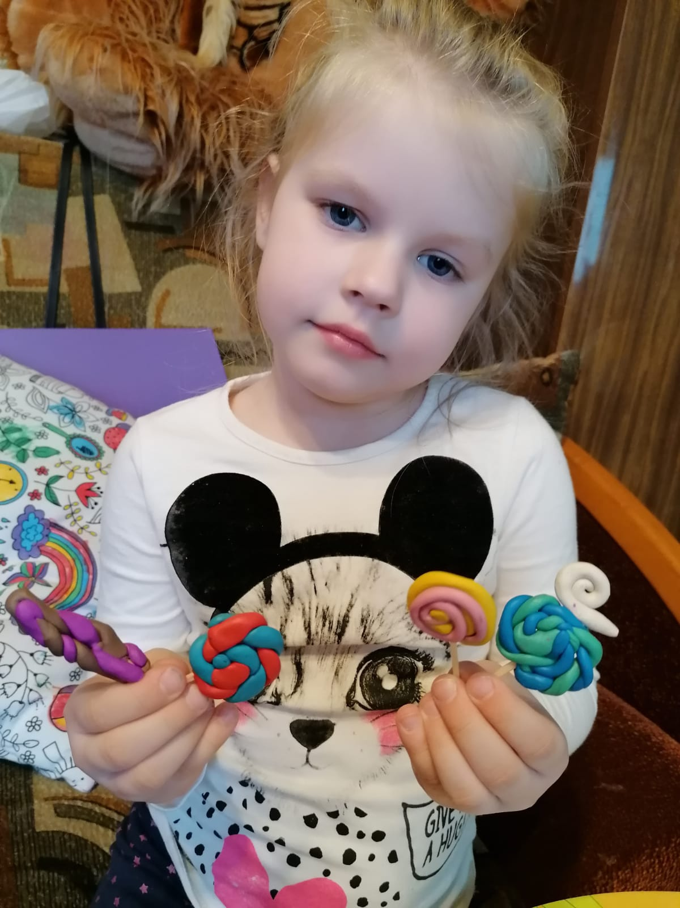
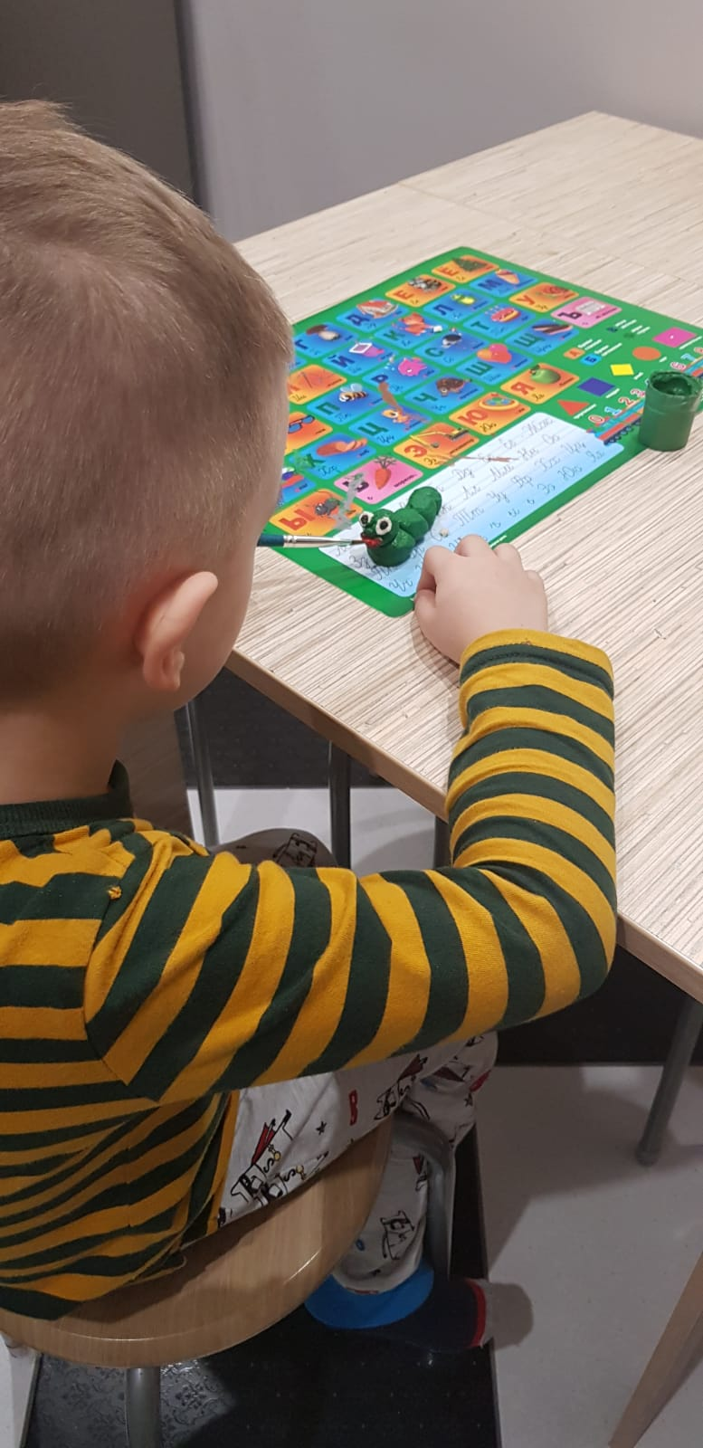
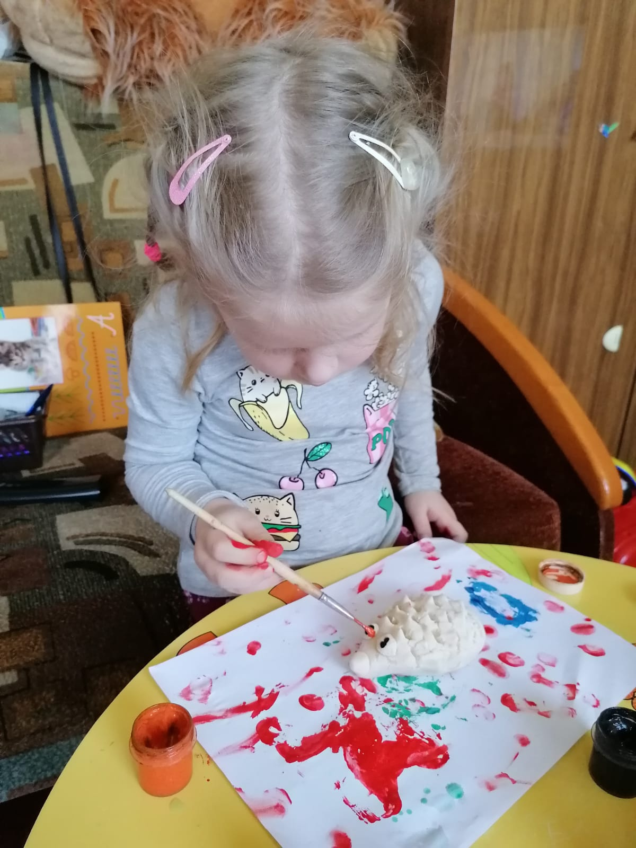
Kultūras izpratnes un pašizpausmes mākslā joma
Izvēlas un radoši izmanto dažādus materiālus.

Slide 7
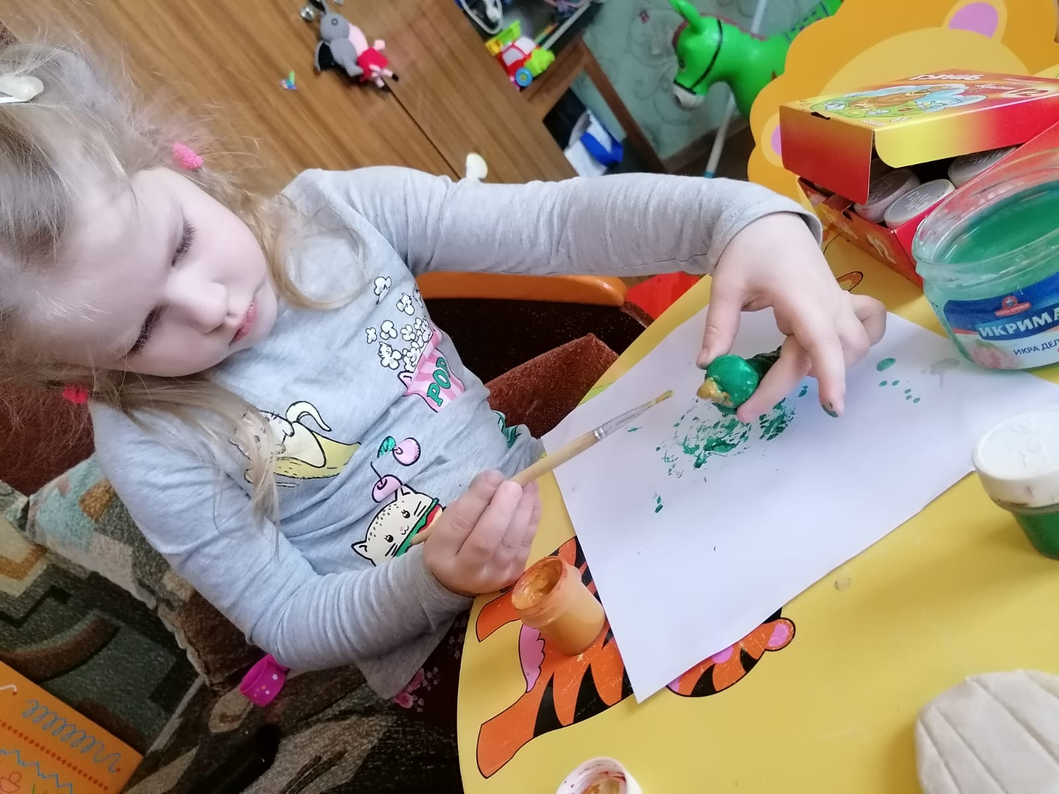
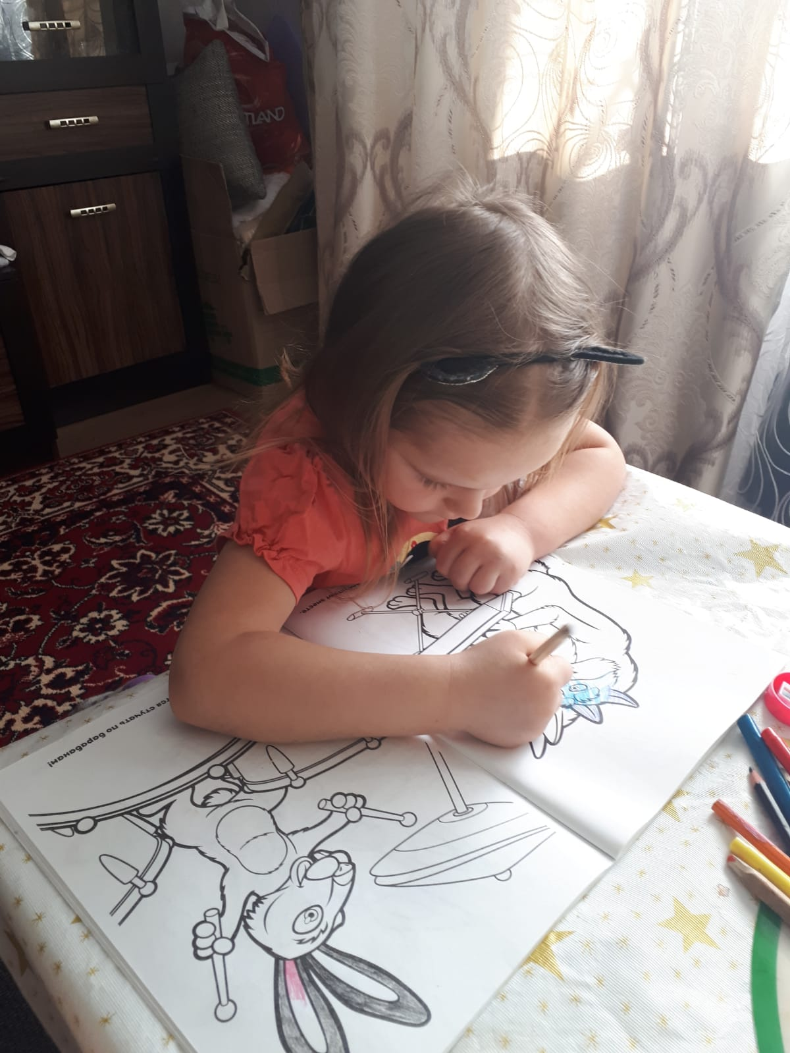
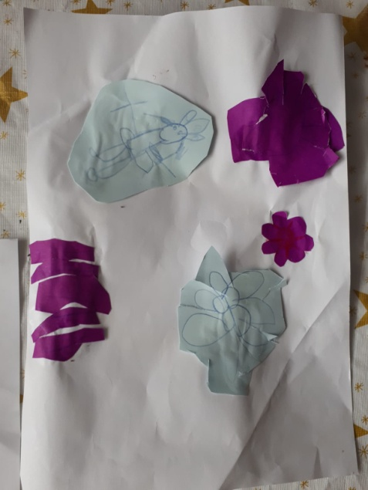

Slide 8
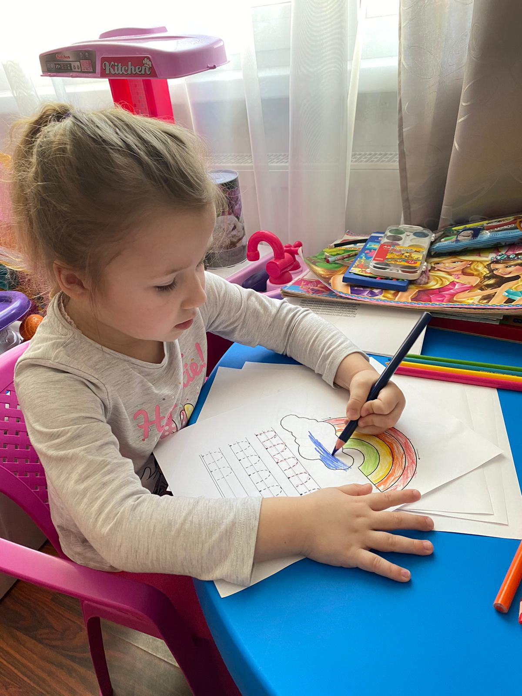
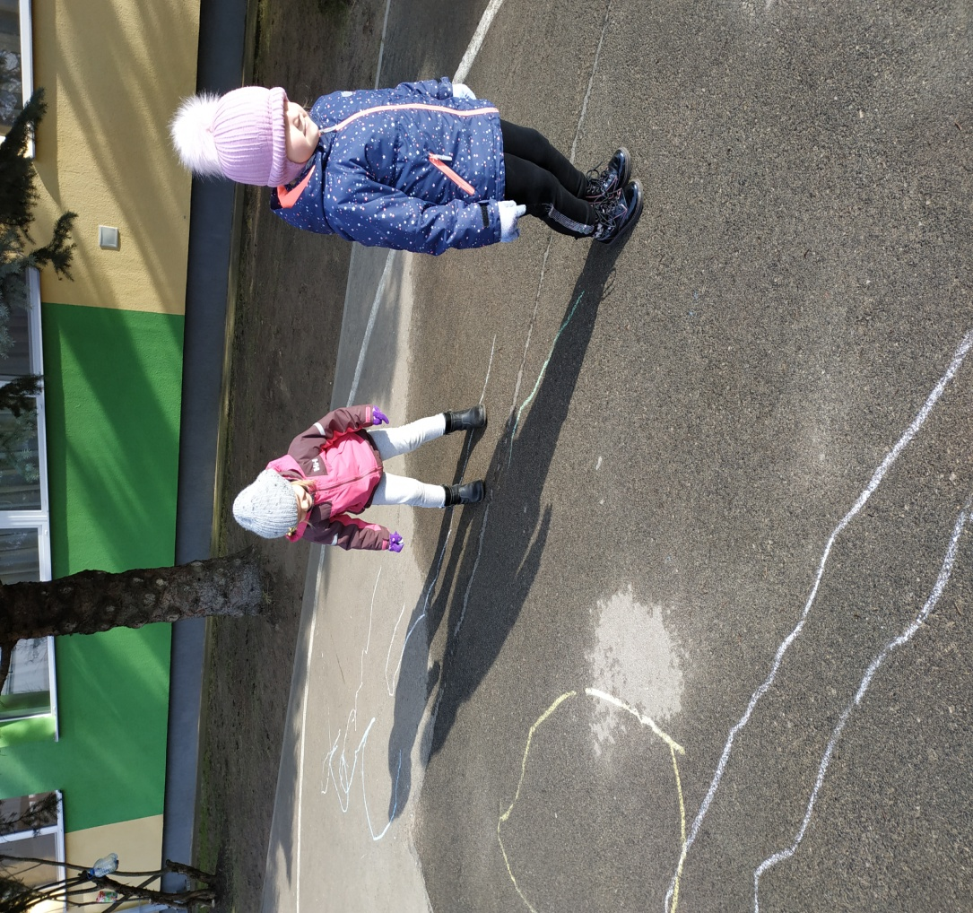
Dabaszinātņu joma
Novēro debess ķermeņus un to kustību.

Slide 9
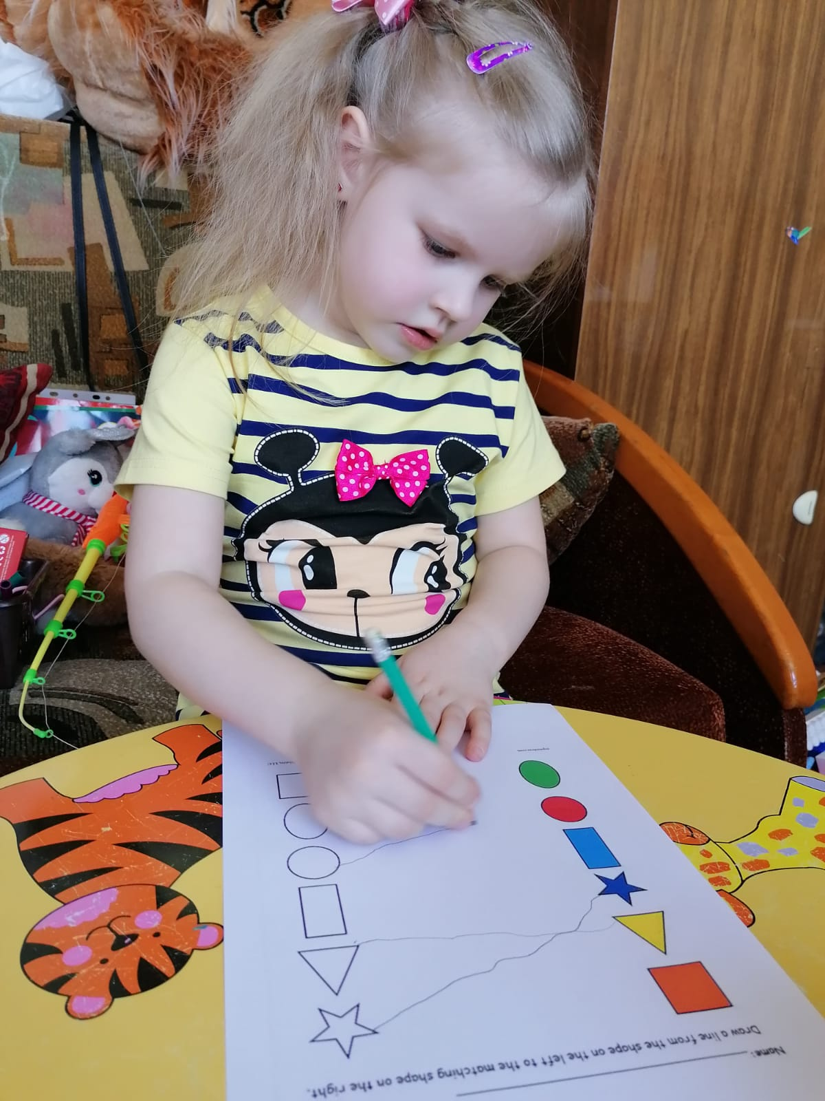
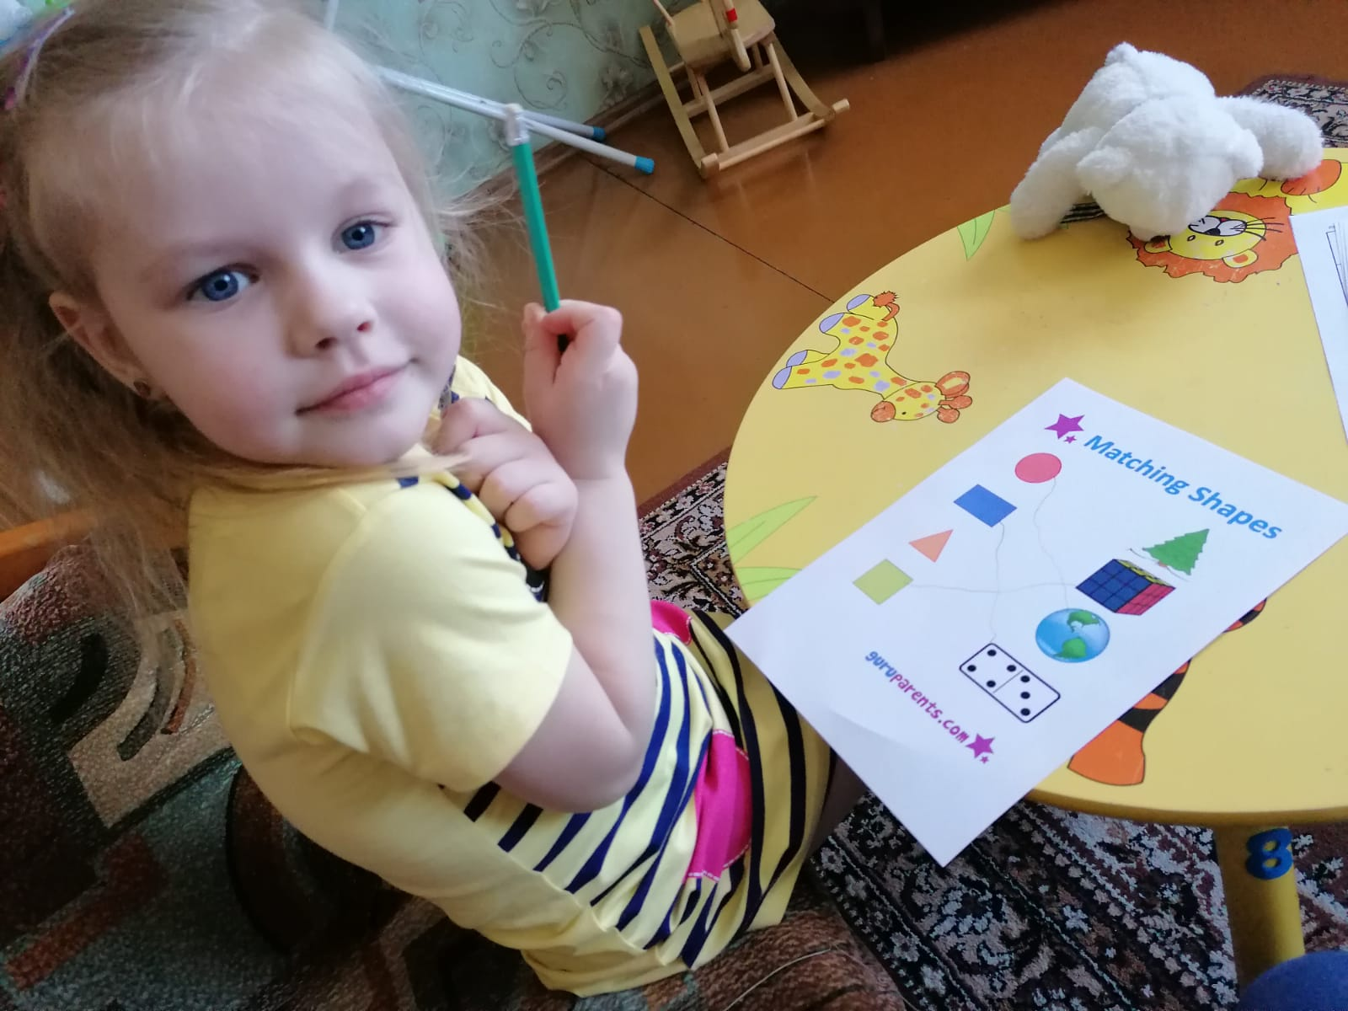
Matemātikas joma
Izzina ģeometriskās figūras, to skaitā telpiskus ķermeņus, raksturo to formu un saista ar pazīstamiem objektiem.

Slide 10
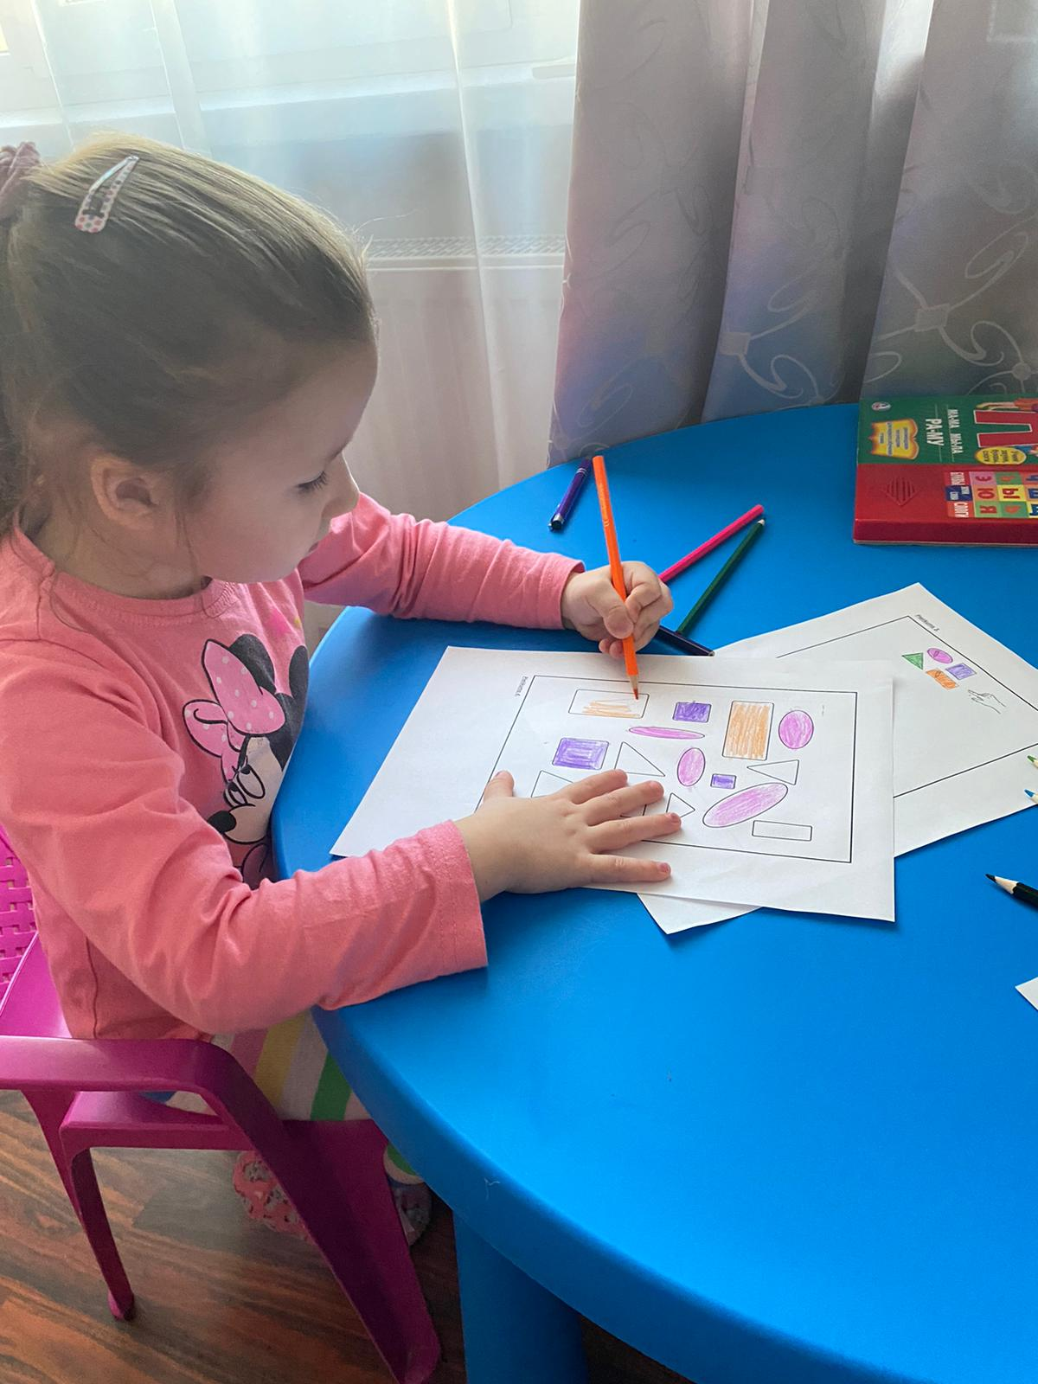
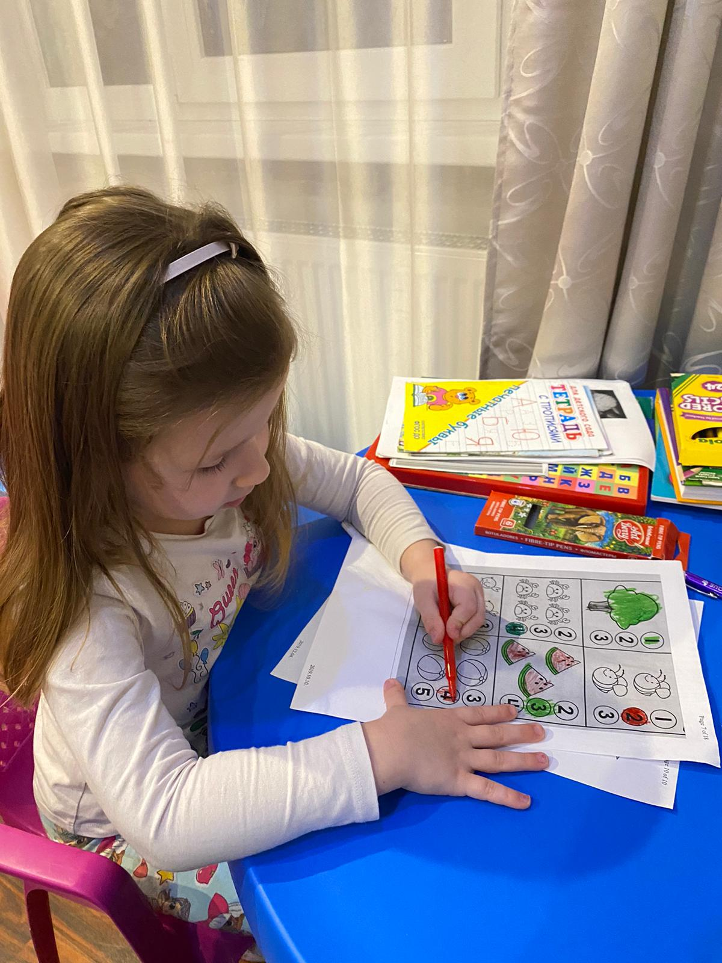

Slide 11
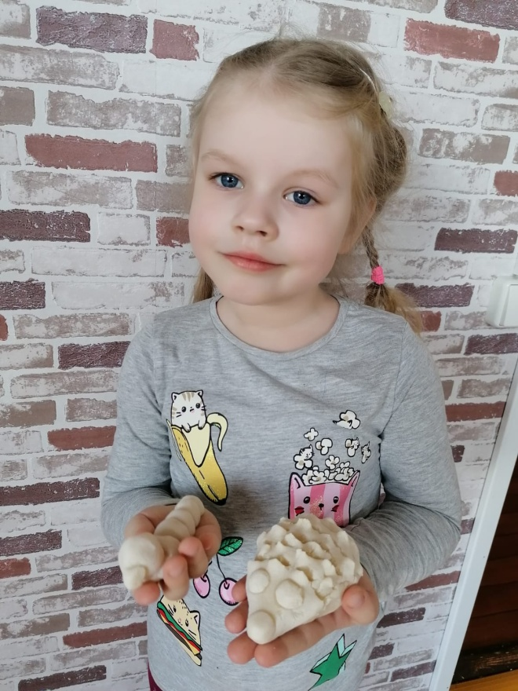
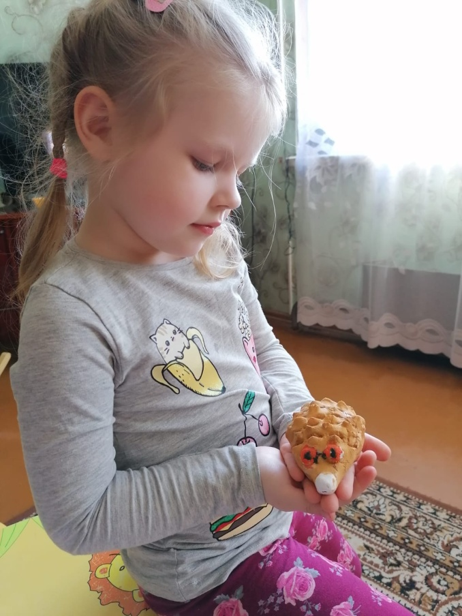
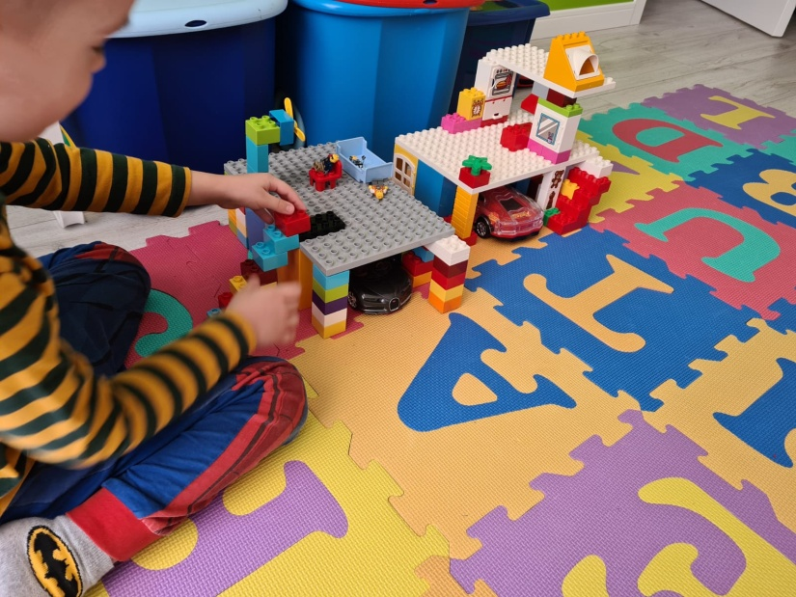
Tehnoloģiju joma
Veido un savieno detaļas, iegūstot sev vēlamo formu no piedāvātajiem vai izvēlētajiem materiāliem.

Slide 12
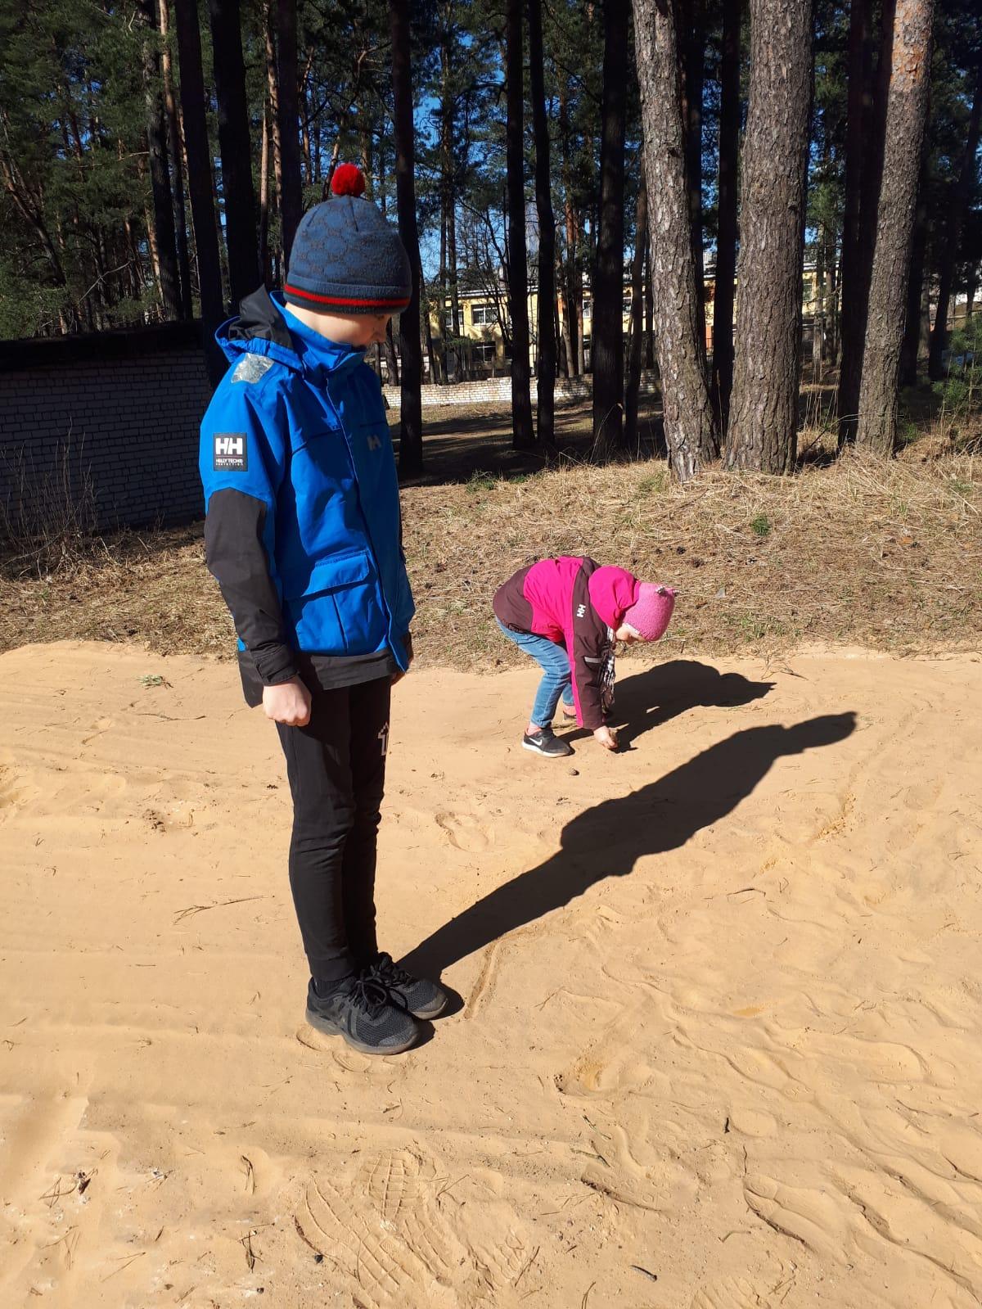
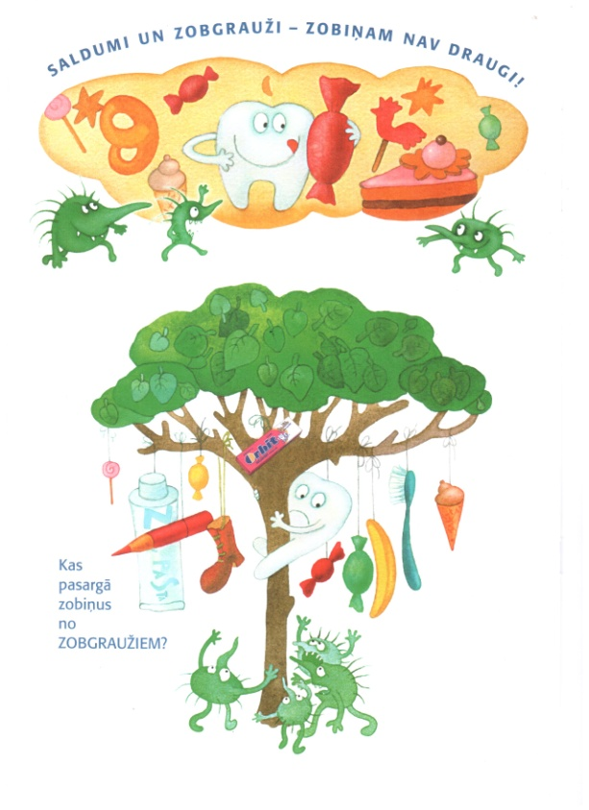
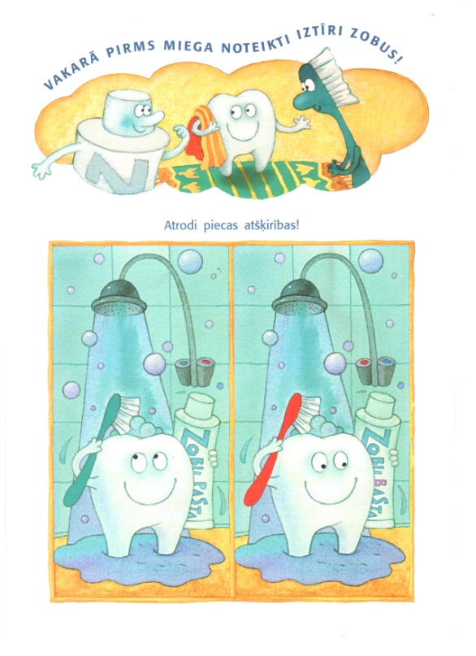
Veselības un fiziskās aktivitātes joma
Ikdienā regulāri ievēro personīgo higiēnu. Pārvar šķēršļus, izvēloties darbības veidu atbilstoši situācijai.

Slide 13
Paldies par uzmanību!

